Slide 1
L’ecosistema és el nivell d’integració dels organismes amb el medi. Els organismes estan relacionats de manera directa i contínua amb el medi en que viuen: precisen d’un aport continu de matèria i energia.
On es desenvolupa la vida li diem medi, que està format per components no vius i pels alttres organismes que cohabiten.
En ecologia la part no viva de l’ecosistema es diu biòtop i la part viva biocenosi.
Font d’energia primària de la vida: el sol.
Les plantes, nomenats productors en ecologia, transformen l’energia del sol en energia química, en forma de matèria orgànica
Els animals, nomenats consumidors en ecologia, transformen l’energia química que els hi arriba per la nutrició en altres formes de matèria orgànica.
Els microorganimes (bacteris i fongs) nomenats descomposadors en ecologia, transformen la matèria orgànica en inorgànica. Aquesta pot ser reutilitzada pels productors

Slide 2
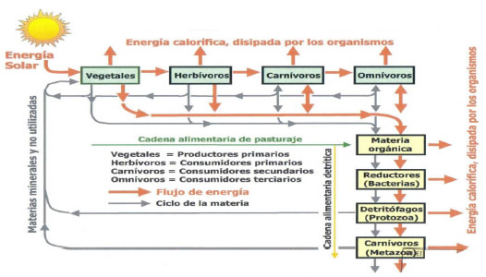
Cicle de matèria i d’energia als ecosistemes
El cicle d’energia és obert, precisa d’una entrada contínua perquè es degrada.
El cicle de matèria és o potser tancat. Els materials poden ser reutilitzats.

Slide 3
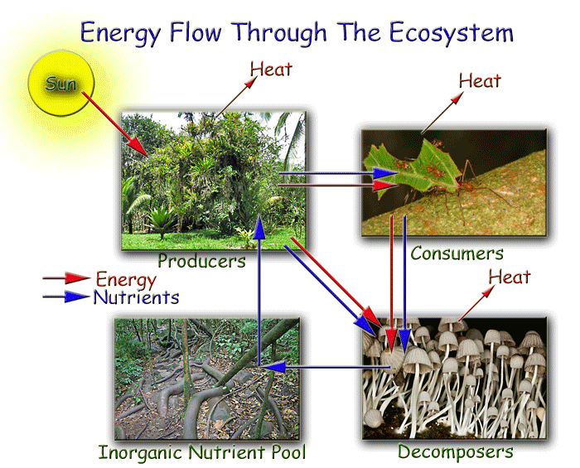

Slide 4
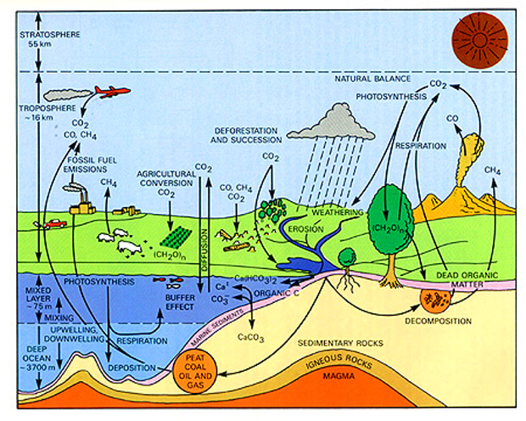

Slide 5
